Slide 1
Případové studie VNSA
Lucie Konečná
BSSn4451 Konceptualizace konfliktu a terorismu
10/10/2023

Slide 2
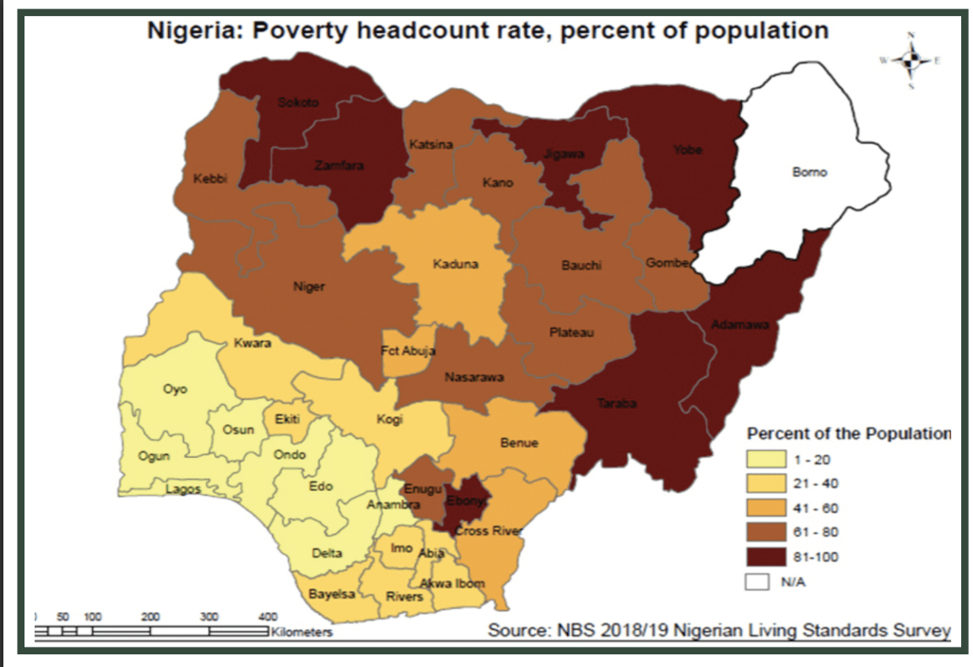
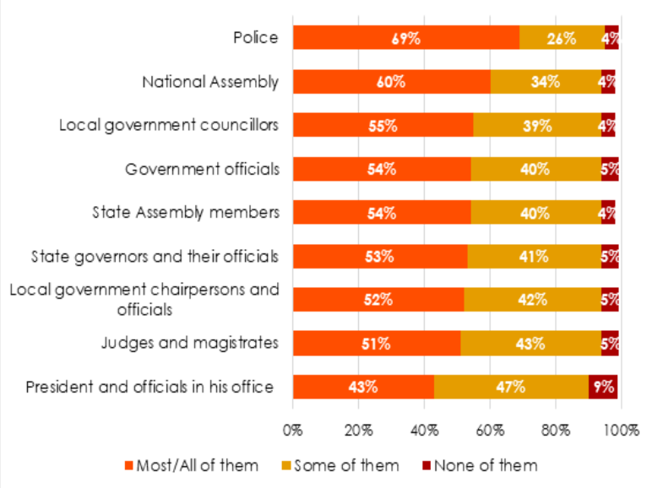
Faktory mající vliv na vznik BH
Vysoká míra korupce, chudoby, netransparentnost, nezaměstnanost, zkorumpovanost pol. elit, sociální nerovnosti, neexistence národního povědomí, slabý bezpečnostní aparát, aj.

Slide 3
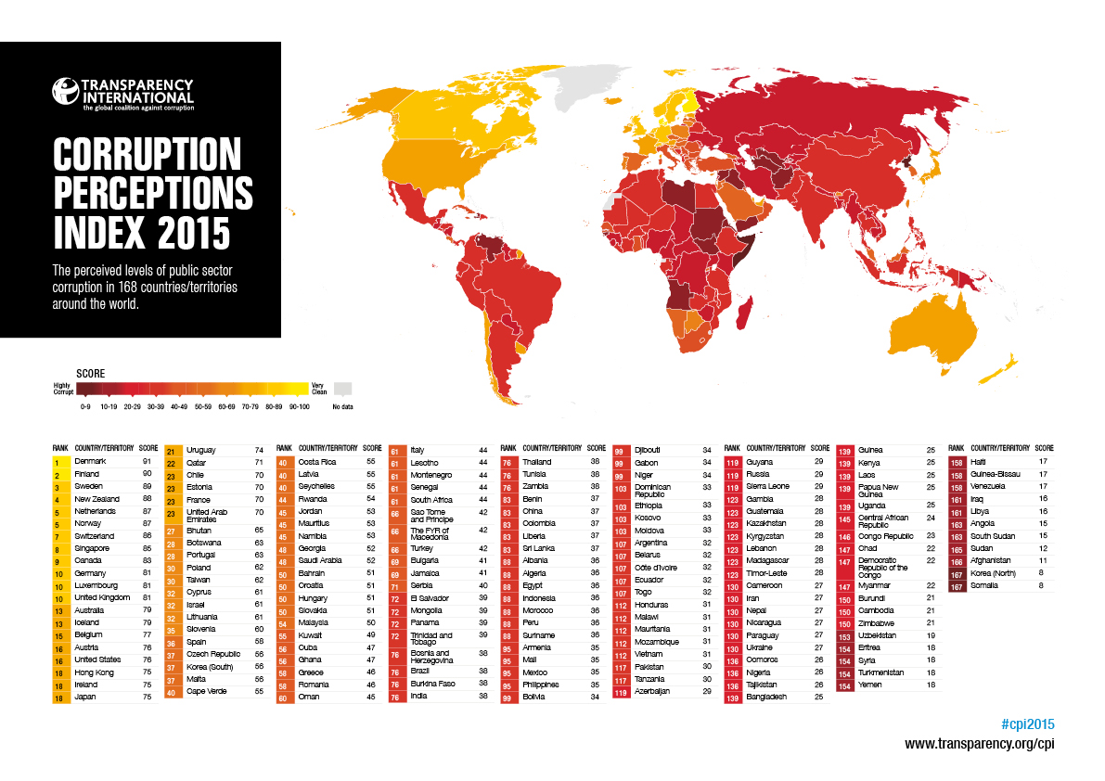

Slide 4
Boko Haram
Vznik Boko Haram – Mauduguri 2001 - Mohammed Yusuf.
Jama'atu Ahlis Sunna Lidda'awati wal-Jihad – (Boko Haram – Hausa jazyk).
Struktura organizace a ideologie.
Abubakar Shekau (2009) – násilná aktivita, široké spektrum činnosti, Sambisa.
Khalid Barnawi – Ansaru (2012) x Abu Musab al-Barnawi – ISWAP (2015/2016).
Mezinárodní vazby na Islámský stát a al-Kaidu.
Charakteristika nigerijského konfliktu.
Bakura Doro a Bakura Sa’alaba

Slide 5
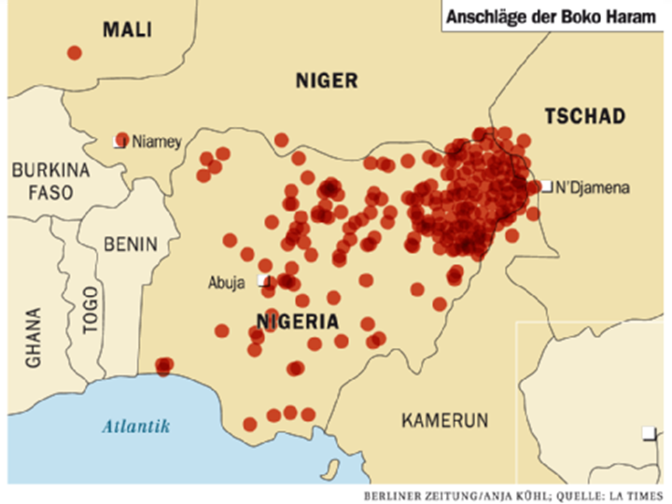
Boko Haram

Slide 6
Klasifikace konfliktu v Nigérii
Konflikt vysoké intenzity – válka (Od roku 2009).
Fáze konfliktu manifestace (2003-2009), eskalace (2009-2016), deeskalace (2016-2017), mrtvý bod (2018-2023).

Slide 7
Boko Haram (Williams)
 | Teroristé | Povstalci/Insurgency | Warlordi
Motivace | Politická změna skrze využití násilí | Svrhnutí vlády, autonomie oblasti, aj. | Zdroje a moc
Oblast působnosti | Neteritoriální, nadnárodní často mezinárodní charakter | Teritoriální, vnitrostátní | Teritoriální, vnitrostátní
Zdroje financování | Velice variabilní – legální i ilegální obchod, podpora od států, dalších organizací, členské příspěvky, aj. | Plundrování, nerostné suroviny, daně. | Plundrování, nerostné suroviny, daně
Organizační struktura | V poslední době network/síťová struktura | Často hierarchická, může být i decentralizovaná | Hierarchická, v čele charismatický vůdce
Role násilí | Primárně proti civilistům | Primárně proti vládě (doplněno o útoky na civilisty) | Většinou kombinace
Vztah se státem | Malá hrozba pro státní legitimitu | Hrozba pro státní legitimitu, chtějí nahradit vládu. | Střední hrozba pro stát, snaha o slabý stát, ve kterém mohou fungovat.
Role VNSA pro obyvatelstvo | Neposkytují služby obyvatelům. | Často poskytují služby (bezpečnost, zdravotnictví atd.) podporovatelům i obyvatelům ovládané oblasti. | V menší míře poskytují služby, oportunisticky, především stejné etnické skupině.

Slide 8
Boko Haram (Schneckener)
 | Změna vs. Status quo | Teritoriální vs. neteritoriální | Psychologické vs. Fyzické násilí | Politická vs. ekonomickámotivace
Rebelové, Guerilla | Změna | Teritoriální | Fyzické | Politická
Milice | Status quo | Spíše teritoriální | Obojí | Politická
Klanoví vůdci | Status quo | Teritoriální | Fyzické | Politická
Warlordi | Status quo | Teritoriální | Obojí | Ekonomická
Teroristé | Změna | Neteritoriální | Psychologické | Politická
OKS | Status quo | Neteritoriální | Psychologické | Ekonomická
Žoldnéři, PMC | Irelevantní | Teritoriální | Fyzické | Ekonomická
Soldateska | Irelevantní | Neteritoriální | Psychologické | Ekonomická

Slide 9
Lord‘s Resistance Army
Holy Spirit Movement – Alice Lakwena.
Vznik 1987.
1991 Operation North, 2002 Iron Fist, 2008 Lightning Thunder.
8. července 2005 vydal ICC zatykače na lídry LRA.
SAF a LRA vs. SPLA a NRA.
2010 Lord's Resistance Army Disarmament and Northern Uganda Recovery Act.
2006 – 2008 - Juba Peace Process.
Struktura organizace a mezinárodní vazby.

Slide 10
Lord‘s Resistance Army

Slide 11
Lord‘s Resistance Army(Williams)
 | Teroristé | Povstalci/Insurgency | Warlordi
Motivace | Politická změna skrze využití násilí | Svrhnutí vlády, autonomie oblasti, aj. | Zdroje a moc
Oblast působnosti | Neteritoriální, nadnárodní často mezinárodní charakter | Teritoriální, vnitrostátní | Teritoriální, vnitrostátní
Zdroje financování | Velice variabilní – legální i ilegální obchod, podpora od států, dalších organizací, členské příspěvky, aj. | Plundrování, nerostné suroviny, daně. | Plundrování, nerostné suroviny, daně
Organizační struktura | V poslední době network/síťová struktura | Často hierarchická, může být i decentralizovaná | Hierarchická, v čele charismatický vůdce
Role násilí | Primárně proti civilistům | Primárně proti vládě (doplněno o útoky na civilisty) | Většinou kombinace
Vztah se státem | Malá hrozba pro státní legitimitu | Hrozba pro státní legitimitu, chtějí nahradit vládu. | Střední hrozba pro stát, snaha o slabý stát, ve kterém mohou fungovat.
Role VNSA pro obyvatelstvo | Neposkytují služby obyvatelům. | Často poskytují služby (bezpečnost, zdravotnictví atd.) podporovatelům i obyvatelům ovládané oblasti. | V menší míře poskytují služby, oportunisticky, především stejné etnické skupině.

Slide 12
Ogaden National Liberation Front
Charakteristika Somálského regionálního státu (SRS) – Somali.
Vznik ONLF 1984, 1991-1994 politická strana, eskalace 1998, 2007 a 2009, rozštěpení 2010.
Radikální frakce ONLF vedená Mohamedem Omarem Osmanem.
Struktura organizace a ideologie.
2018 – mírová dohoda.

Slide 13
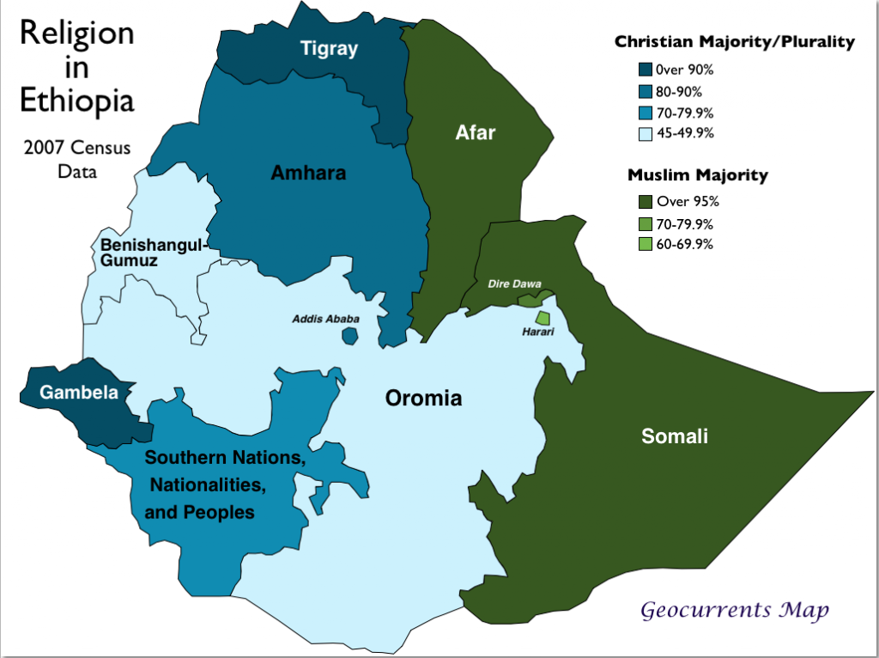
Ogaden National Liberation Front

Slide 14
Ogaden National Liberation Front
 | Teroristé | Povstalci/Insurgency | Warlordi
Motivace | Politická změna skrze využití násilí | Svrhnutí vlády, autonomie oblasti, aj. | Zdroje a moc
Oblast působnosti | Neteritoriální, nadnárodní často mezinárodní charakter | Teritoriální, vnitrostátní | Teritoriální, vnitrostátní
Zdroje financování | Velice variabilní – legální i ilegální obchod, podpora od států, dalších organizací, členské příspěvky, aj. | Plundrování, nerostné suroviny, daně. | Plundrování, nerostné suroviny, daně
Organizační struktura | V poslední době network/síťová struktura | Často hierarchická, může být i decentralizovaná | Hierarchická, v čele charismatický vůdce
Role násilí | Primárně proti civilistům | Primárně proti vládě (doplněno o útoky na civilisty) | Většinou kombinace
Vztah se státem | Malá hrozba pro státní legitimitu | Hrozba pro státní legitimitu, chtějí nahradit vládu. | Střední hrozba pro stát, snaha o slabý stát, ve kterém mohou fungovat.
Role VNSA pro obyvatelstvo | Neposkytují služby obyvatelům. | Často poskytují služby (bezpečnost, zdravotnictví atd.) podporovatelům i obyvatelům ovládané oblasti. | V menší míře poskytují služby, oportunisticky, především stejné etnické skupině.

Slide 15
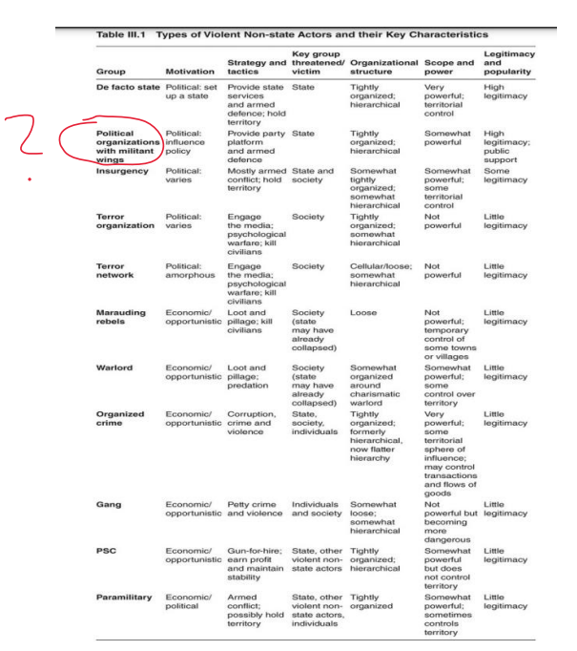
ONFL (Ezrow)

Slide 16
Paramilitární jednotky vs. Pro-Provládní/politické milice
PJ - polomilitarizované síly, jejichž organizační struktura, taktika, výcvik, subkultura a (často) funkce jsou podobné jako u profesionální armády, avšak nejsou součástí formálních ozbrojených sil státu.
Raleigh - Tři druhy PM: Local security providers, Emergency militias a Competition militias.
Böhmelt & Clayton:

Slide 17
Rapid Support Forces (Súdán)
Vznik 2013 z milic Janjaweed (spadá pod Národní zpravodajskou a bezpečnostní službu).
2018–19 Súdánské protesty - RSF zodpovědná za masakry v Chartúmu.
2021 – převrat proti civilní části vlády – odstupuje premiér Abdall Hamdok.
15. dubna 2023 konflikt mezi armádou a RSF – spory ohledně budoucí vlády a úlohy RSF (Abdel Fattah al-Burhan a Mohamed Hamdan Dagalo).

Slide 18
RSF - Klasifikace
Ezrow | PSC | Paramilitární skupina | Warlordi
Motivace | Ekonomická | Ekonomická/Politická | Ekonomická
Organizace | Hierarchická, kopírující armádní struktury | Hierarchická | Organizace okolo charismatického vůdce
Zdroje financování | Z kontraktu, business plán | Vláda, teritoriální zdroje | Plundrování, nerostné suroviny aj.
Metoda dosažení cílů | Variabilní, závisí na kontraktu | Nasazeni v konfliktu, kontrola teritoria, útoky proti opozici | Plundrování, chaotické útoky, smíšené cíle
Rozsah a dopad | Mocná, velký rozsah, nikdy nekontroluje teritorium | Mocná, teritoriální charakter, schopna kontrolovat teritorium | Kontrola teritoria ve slabých státech

Slide 19
VideA
LRA Uganda – Tracking Joseph Kony
https://www.youtube.com/watch?v=s2Q93a7OOMA
RSF Sudan - What’s happening in Sudan after three months of war?
https://www.youtube.com/watch?v=yic2M_YLbes

Slide 20
Děkuji za pozornost

